Slide 1

Universidad Industrial de Santander
Maestría en Matemática Aplicada
Matemático Matemático II
Errores de truncamiento en las series de Taylor
Jorge Leonardo López
Eliana Bonalde
Prof.: Juan Carlos Bastos Pineda

Slide 2
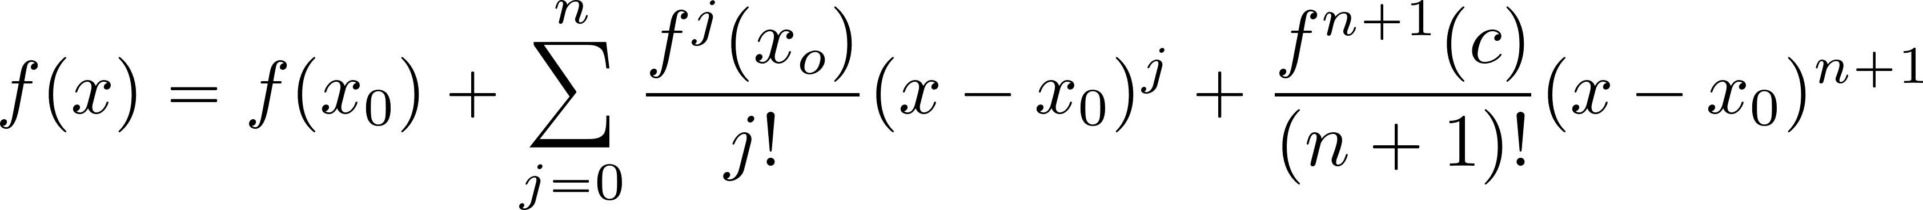
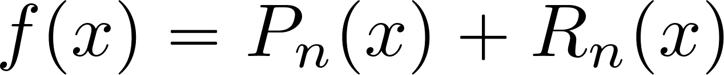
Teorema de Taylor
Dado un entero positivo 𝑛, y una función que es derivable al menos 𝑛 veces con todas sus derivadas continuas alrededor de 𝑥₀, el valor de la función en un punto 𝑥 en la vecindad de 𝑥₀ se puede expresar como
(1 )
para algún valor 𝑐 entre 𝑥₀ y 𝑥. Este resultado puede escribirse de la forma compacta .
El polinomio obtenido al truncar la serie en 𝑛 términos es llamado polinomio de Taylor de orden n (P_{n} )
Y (𝑅_{𝑛}) representa el residuo o error de truncamiento.
A partir de (1) se puede expresar la función alrededor del punto x₀ como
(2 )
La serie dada en (2) puede ser truncada en cualquier punto, el error que resulta al truncar la serie es 𝑅_{𝑛.}

Slide 3
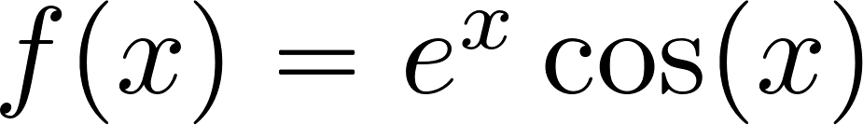
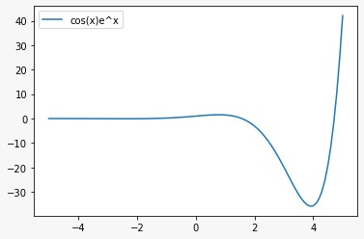
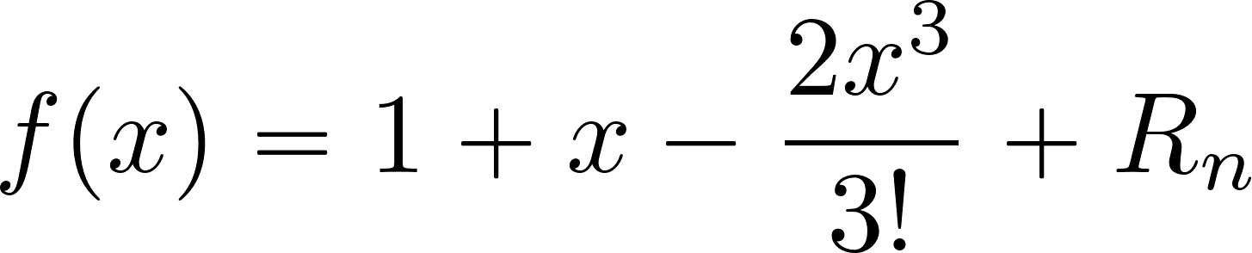
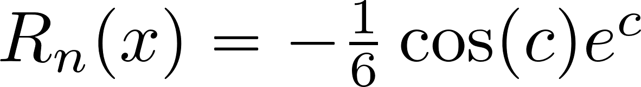
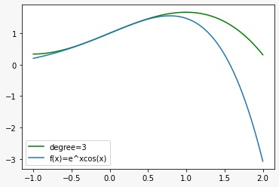
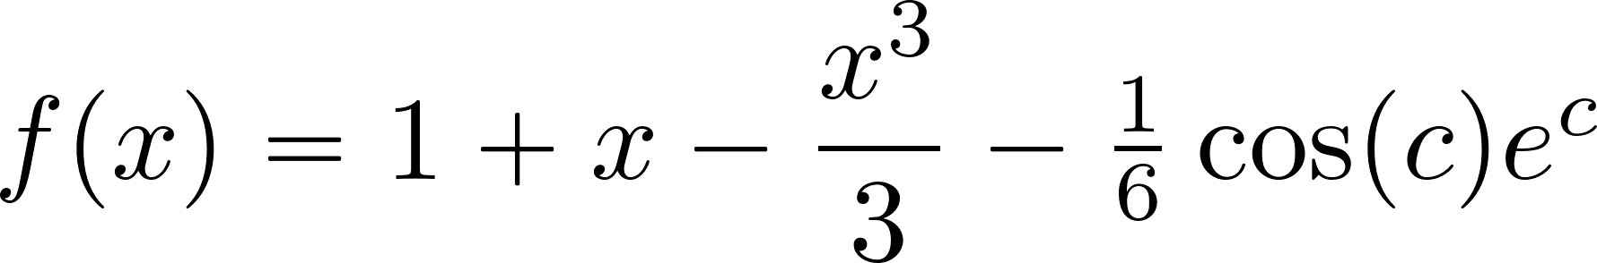
Considere el polinomio de Taylor P₃(x)
de alrededor de x = 0
donde

Slide 4
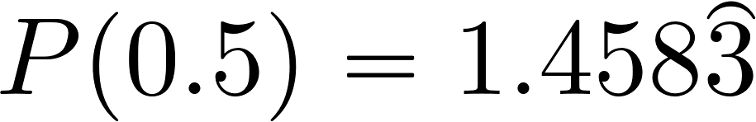

Slide 5
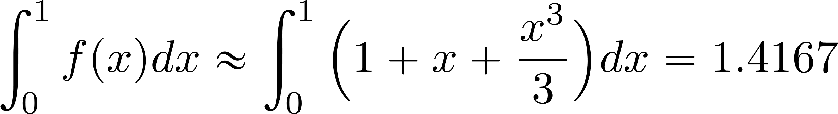
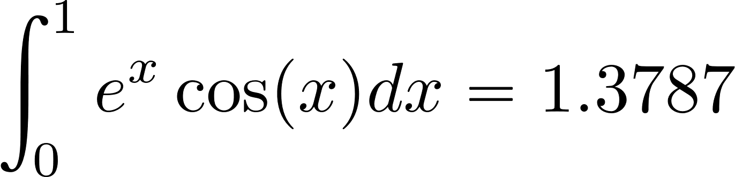
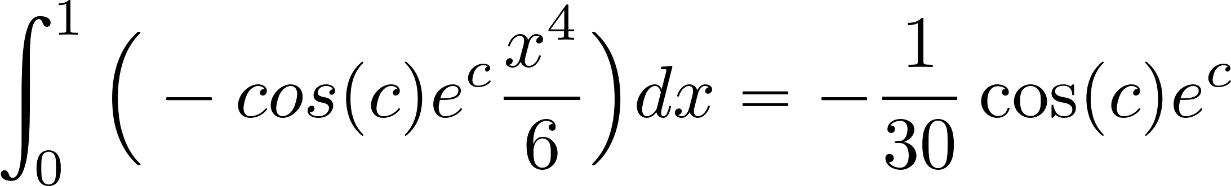
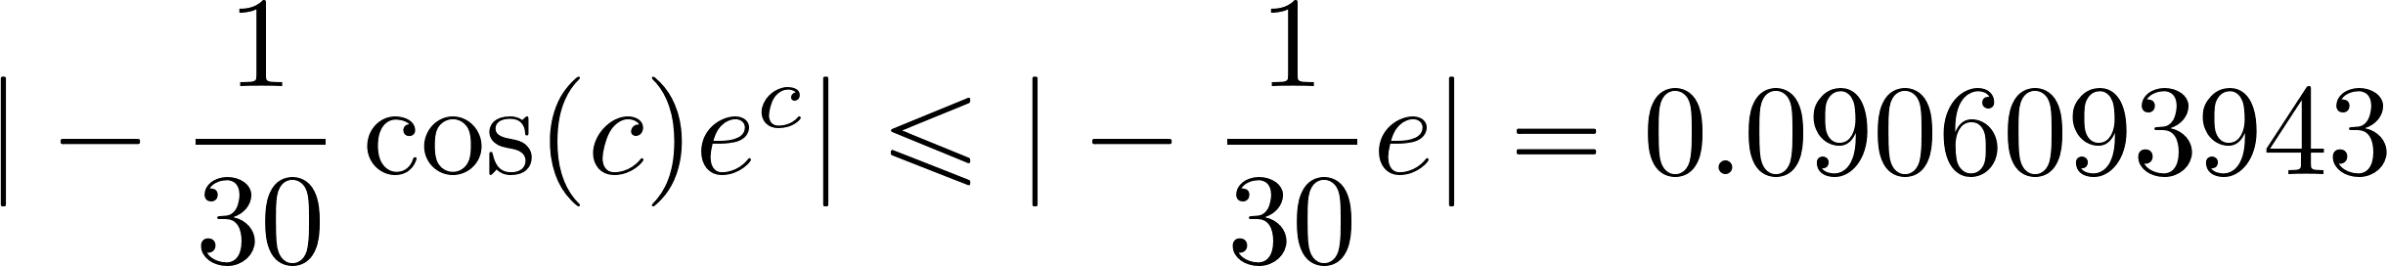

Slide 6
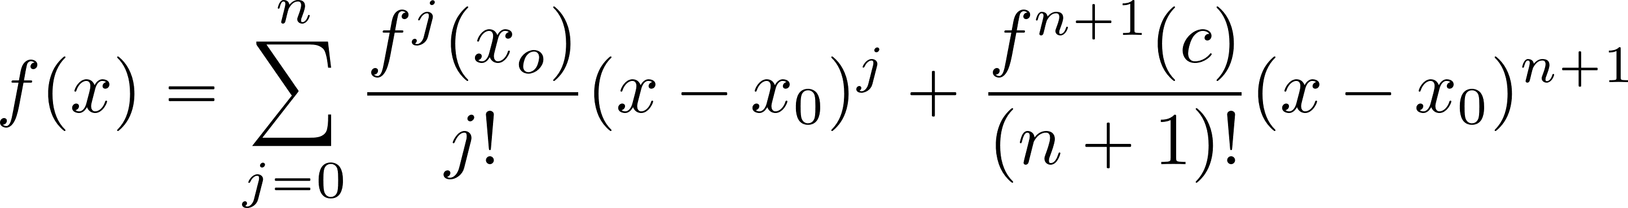
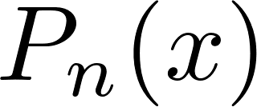
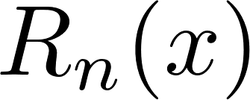
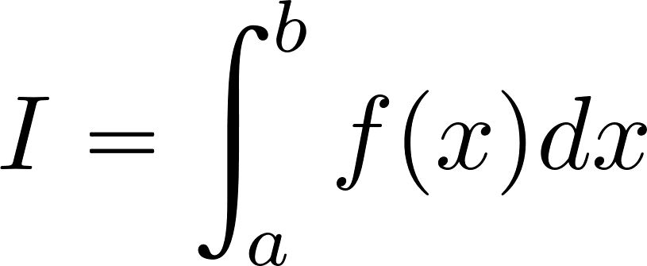
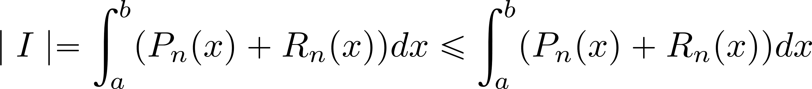
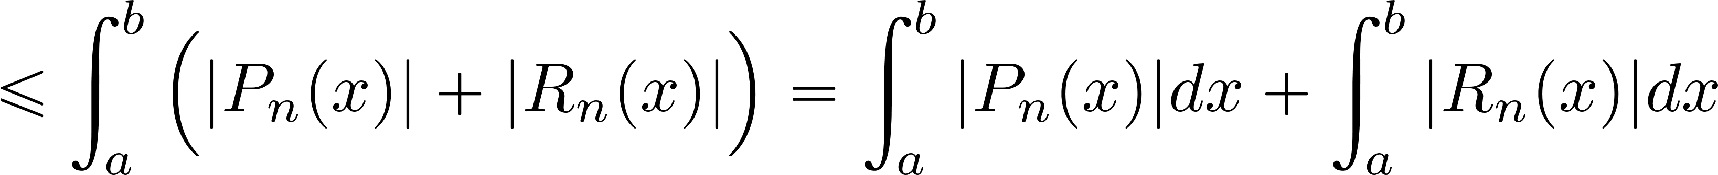
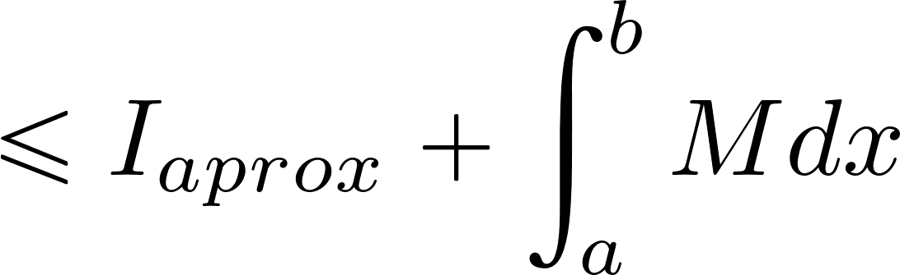
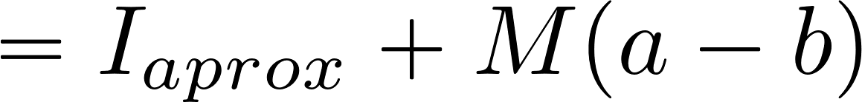
Dado
y sea
entonces,
donde
Cota máxima del error cometido

Slide 7
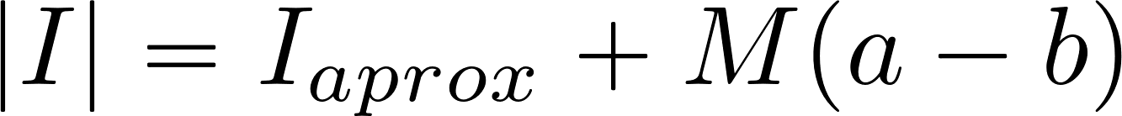
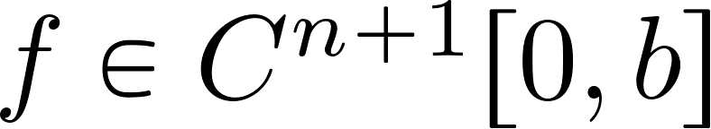
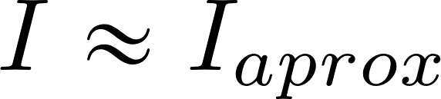
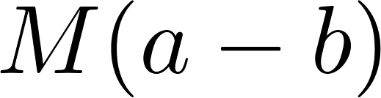

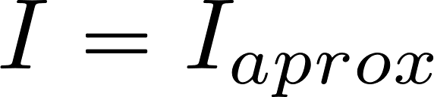
Observación 1
M existe si
Así,
cometiendo un error acotado por .
Observación 2
Si
y
teniendo que

Slide 8
$f(x)= \displaystyle\sum_{j=0}^{n}\dfrac{f^j(x_o)}{j!}(x-x_0)^j + \dfrac{f^{n+1}(c)}{(n+1)!}(x-x_0)^{n+1}$
\longrightarrow
$ n \longrightarrow \infty$
$\displaystyle \mid I \mid = \displaystyle \int_{a}^{b}(P_n(x)+R_n(x))dx\leq \displaystyle \int_{a}^{b}(P_n(x)+R_n(x)) dx $
$ f \in C^{\infty}[0,b] \Rightarrow \parallel R_n(x) \parallel \longrightarrow 0$
$\leq \displaystyle\int_{a}^{b} \Big(P_n(x) + R_n(x)\Big) = \displaystyle\int_{a}^{b} P_n(x)dx + \displaystyle\int_{a}^{b} R_n(x)dx $
$\leq I_{aprox} + \displaystyle\int_{a}^{b} M dx $
$ = I_{aprox} + M(a-b)$
$ M = \parallel R_n(x)\parallel = Sup |R_n(x)|$
$ I \approx I_{aprox}$
$ f \in C^{n+1}[0,b]$

